Slide 1
18 мая – Всемирный день музеев
Любой музей есть память о веках. Творенья от начала мирозданья, Любое человечества создание В картинах, письменах, стихах.

Slide 2
Они хранят мгновенья старины

Slide 3
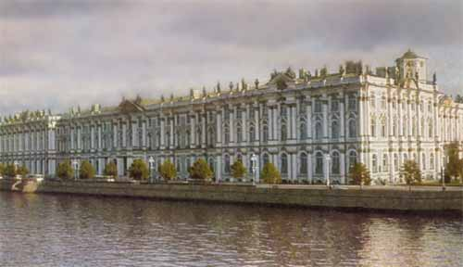
Музеи – это места, в которых так и веет духом истории и красоты, ведь только в музеях можно встретить какие-то особенные выставки и экспозиции, которые одновременно для кого-то покажутся верхом творения, а кому-то не придутся по вкусу, и именно в этом прелесть нашего мира.

Slide 4
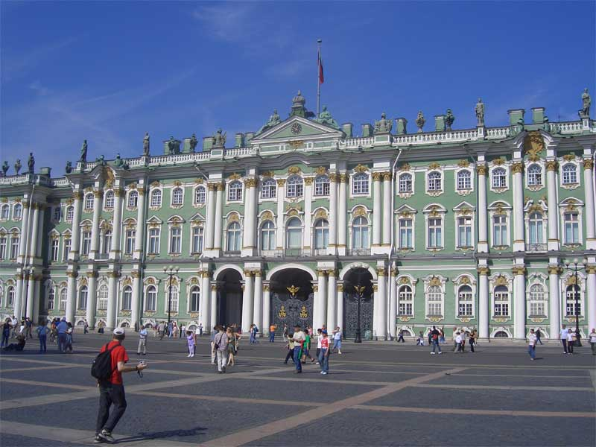
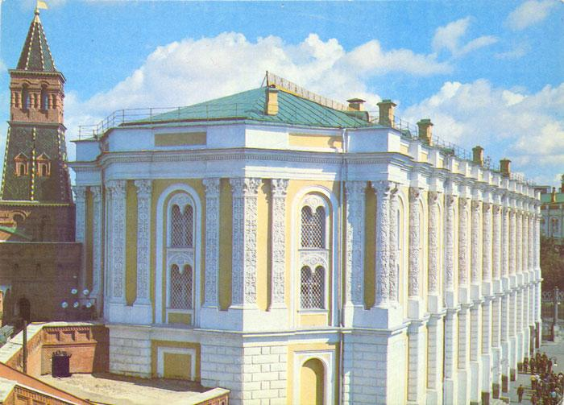
Ежегодно 18 мая музейные работники всего мира отмечают свой профессиональный праздник. Международный день музеев (International Museum Day) появился в календаре в 1977 году, когда на очередном заседании Международного совета музеев (International Council of Museums, ICOM) было принято предложение российской организации об учреждении этого культурного праздника. С 1978 года Международный день музеев стал отмечаться более чем в 150 странах. По определению ICOM, музеи являются институтами на службе у общества и его развития.

Slide 5
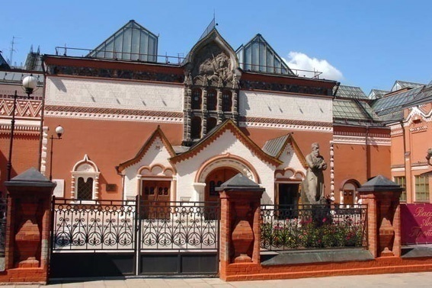
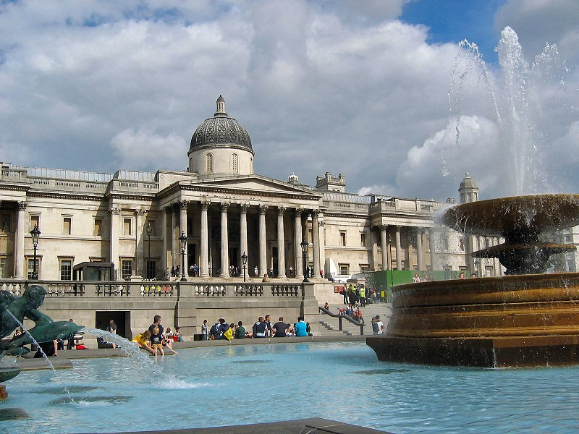
В свой праздник многие музеи в разных странах мира открывают свои двери для всех желающих совершенно бесплатно, готовят новые экспозиции, тематические лекции, экскурсии, научные чтения. Нередко к этому важному культурному событию приурочено и проведение тематических фестивалей, самый знаменитый из которых - «Ночь музеев», ставший в последние годы очень популярным. Он проводится во многих городах мира, как правило, в ночь с субботы на воскресенье, ближайшую к 18 мая.

Slide 6
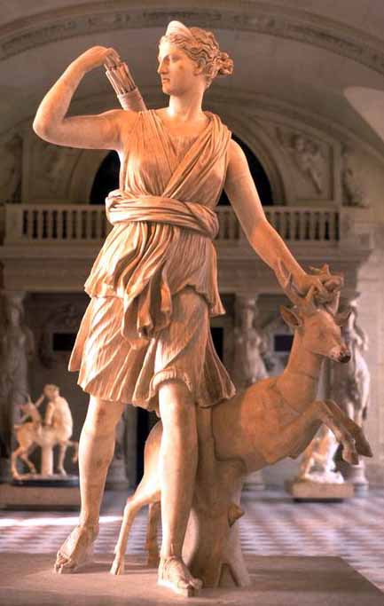
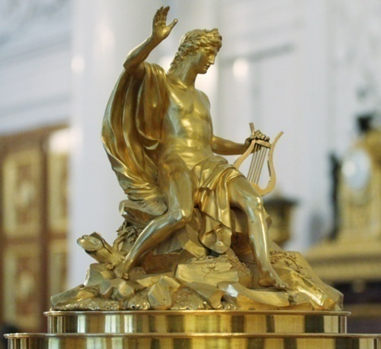
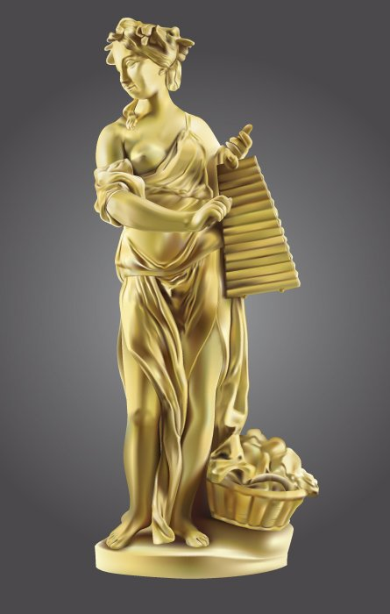
Музеи - это наша история, это те места, где хранятся самые ценные вещи, когда-либо изобретенные и созданные человеком. Поэтому музеи должны быть ближе к обществу и полностью для него открытыми.

Slide 7
85.101
С81
Сто великих музеев мира [Текст] : научно-популярная литература / [авт.-сост. Н. А. Ионина]. - Москва : Вече, 2004. - 512 с. : ил. - (Сто великих)
Книга, продолжающая популярную серию «100 великих», рассказывает об истории зарождения музейного дела, о том, как частные коллекции страстных собирателей и меценатов превращались в великие музейные собрания. В ней собран материал о музеях древних и совсем молодых, всемирно известных и еще не ставших самыми знаменитыми. Читатель книги совершит путешествие в Афинский акрополь и Помпеи, Ватикан и Лувр, Дворец дожей и Эскориал, Кунсткамеру и Петродворец, в Эрмитаж и Алмазный фонд России.

Slide 8
85.143(3)
Л829
Лувр. Париж [Текст] : [альбом / сост. альбома и авт. текста Ю. Золотов]. - Москва : Изобр. искусство, 1971. - 120 с. : ил. - (Музеи мира)
Цель настоящего альбома - показать вехи картинной галереи Лувра, шедевры великих живописцев прошлого. Взыскательный и знающий читатель, может быть, найдет в альбоме пробелы. Хотелось бы пожелать ему вступить на лестницу Дарю, где у подножья статуи Ники Самофракийской посетителем Лувра овладевает предчувствие прекрасного.

Slide 9
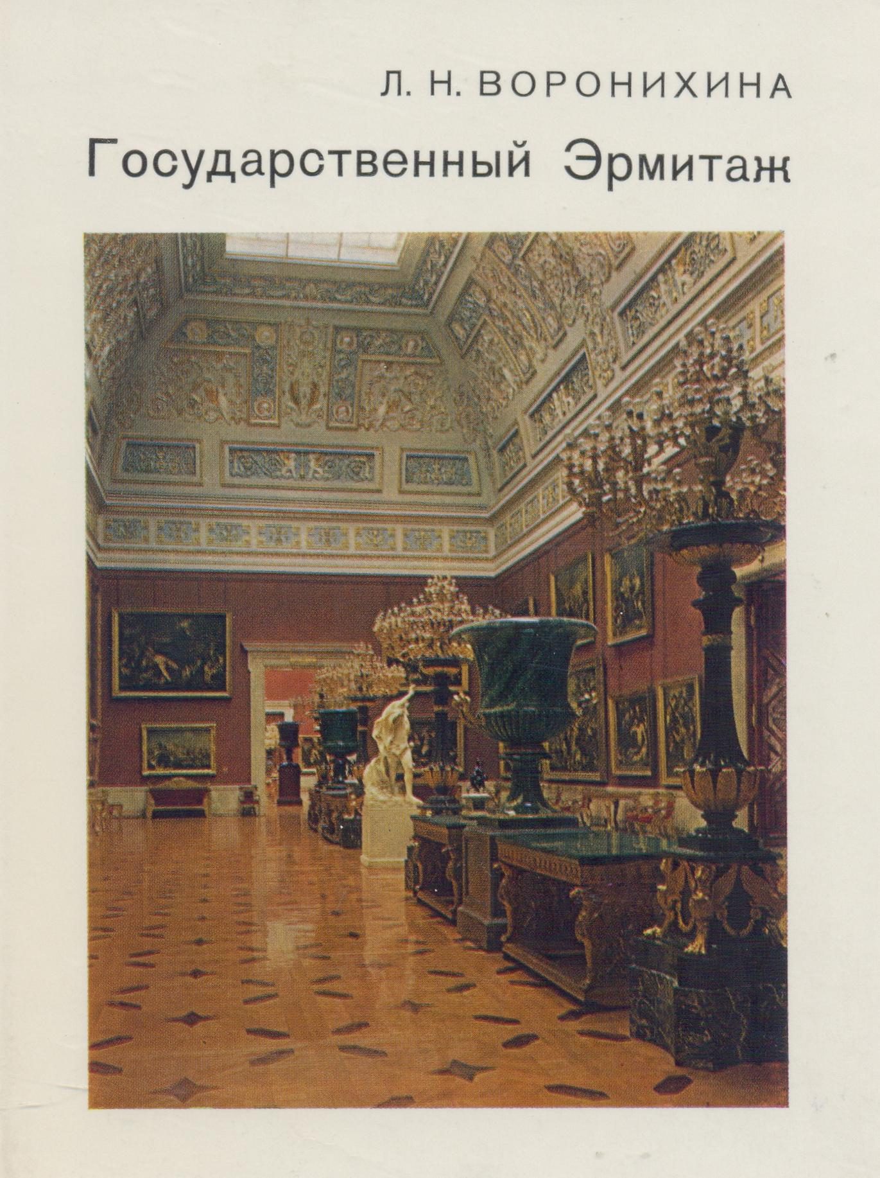
85.1
В752
Воронихина, Людмила Николаевна.
Государственный Эрмитаж [Текст] / Л. Н. Воронихина. - Ленинград : Искусство. Ленингр. отд-ние, 1983. - 455 с. : ил. - (Города и музеи мира)
Книга рассказывает об одном из крупнейших музеев мира. Рассматривается архитектура музейных зданий Эрмитажа, в состав которых входит и знаменитый Зимний дворец. Излагается история создания и развития коллекций. Характеризуются все разделы музейного собрания, охватывающего памятники мирового искусства от палеолита до XX века. Большое внимание уделяется анализу творений крупнейших мастеров западноевропейского искусства — Леонардо да Винчи, Рафаэля, Микеланджело, Веласкеса, Гойи, Рубенса, Ван Дейка, Рембрандта, выдающегося собрания полотен импрессионистов и постимпрессионистов.

Slide 10
85.143(2)
Г72
Государственный Русский музей [Текст] : живопись : конец XIX - начало XX века : несброшюрованный альбом : [в помощь эстетическому воспитанию / сост. В. Ф. Круглов ; авт. статьи и аннотаций Г. В. Ельшевская]. - Москва : Советский художник, 1981. - 8 с., [24] л. цв. репрод.
Это издание, предназначенное для широкого круга читателей, интересующихся изобразительным искусством, может также успешно использоваться на уроках литературы, истории и рисования в средней школе. Репродукции помогут учителю развивать эмоционально-образное мышление учащихся, а также могут стать основой для организации выставок. Данный альбом составлен из цветных репродукций с произведений русского искусства, созданных в конце XIX-начале XX века.

Slide 11
85.101
Г726
Государственная Третьяковская галерея, Москва. Живопись [Текст] : [альбом / авт.-сост. В. М. Володарский ; худож. Т. С. Иванова-Бойцова]. - Ленинград : Аврора, 1989. - 136 с. : ил.
Государственная Третьяковская галерея в Москве - крупнейший музей, где собраны лучшие произведения русского и советского искусства. Основателем этой богатейшей коллекции был видный деятель русской культуры московский коллекционер Павел Михайлович Третьяков (1832- 1898).

Slide 12
85.101
В213
Ватолина, Нина Николаевна.
Прогулка по Третьяковской галерее [Текст] / H. H. Ватолина ; [худож. В. И. Янкилевский]. - Москва : Сов. худож., 1976. - 255 с. : ил.
В стенах Третьяковской галереи хранится великое множество картин, их почти столько же, сколько людей, входящих в её двери. Трудно представить, как разнообразны комбинации, как противоречивы вкусы, соединяющие цепочкой пристрастия те или иные картины: эти очень интимные, очень свои, большие или маленькие коллекции…

Slide 13
85.143(3)
Г727
Государственный музей изобразительных искусств имени А. С. Пушкина [Текст] : путеводитель по картинной галерее / под общ. ред. Т. А. Седовой. - Москва : Изобр. искусство, 1981. - 160 с. : ил.
Государственный музей изобразительных искусств имени А. С. Пушкина — один из крупнейших музеев России. Он хранит произведения зарубежного искусства с глубокой древности до наших дней. Подлинные сокровища живописи — от фаюмских портретов до произведений современных художников — привлекают многочисленных зрителей в залы картинной галереи. Главная цель путеводителя по картинной галерее — вести посетителя музея из зала в зал, кратко знакомя его с творчеством наиболее крупных живописцев и живописных школ. Это научно-популярное издание содержит справочный материал об истории музея, о художниках и их произведениях, а также краткие характеристики этапов развития зарубежного искусства. В путеводителе более 130 тоновых иллюстраций.

Slide 14
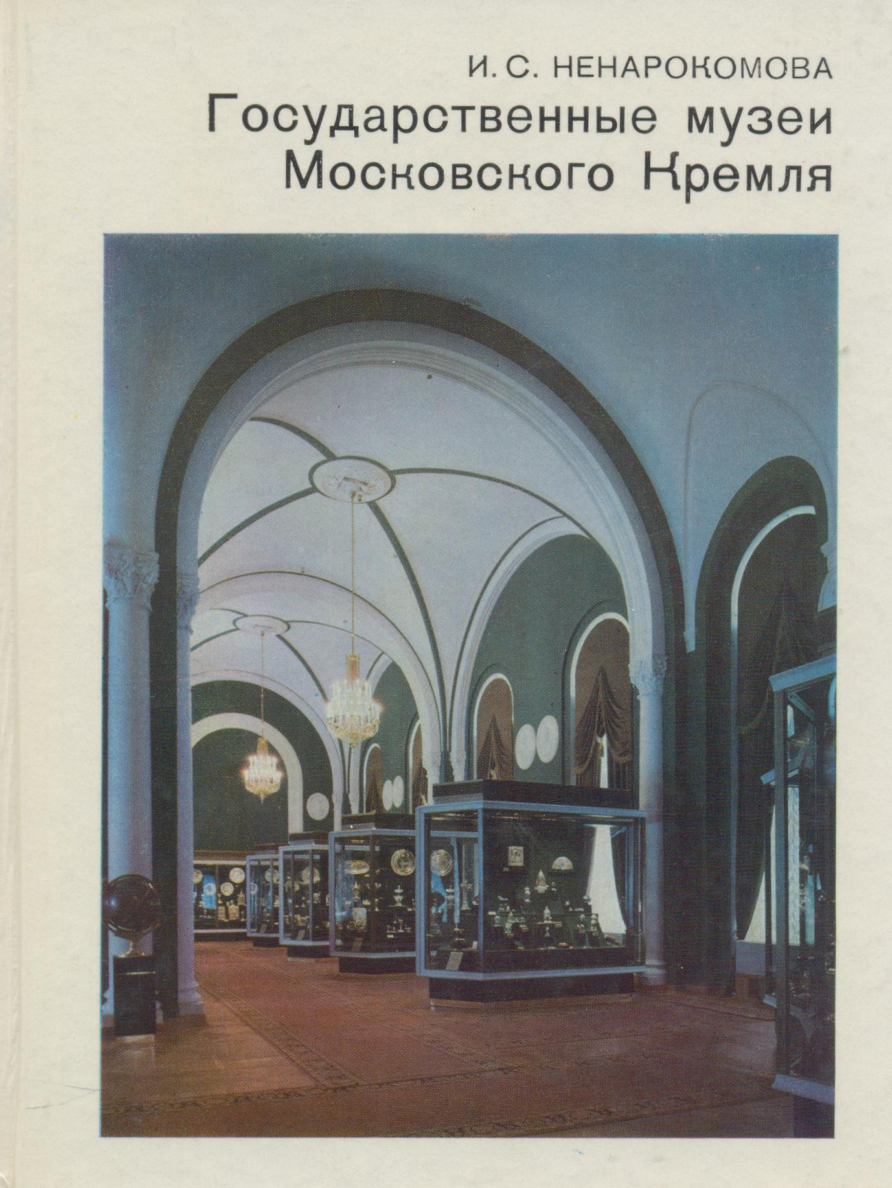
85.101
H511
Ненарокомова, Ирина Сергеевна.
Государственные музеи Московского Кремля [Текст] / И. С. Ненарокомова. - 2-е изд., доп. - Москва : Искусство, 1987. - 238 с. : ил. - (Города и музеи мира)
В книге рассказывается о художественных музеях, находящихся в Московском Кремле. Это Оружейная палата, музеи-соборы — Успенский, Благовещенский и Архангельский, — церковь Ризположения, Музей прикладного искусства и быта XVII века. Тысячи экспонатов, представляющих художественный и исторический интерес, составляют их уникальные коллекции. Автор уделяет главное внимание истории создания музеев, истории формирования их собраний. Наиболее подробно рассказывается об Оружейной палате — самом значительном среди кремлевских музеев, где собрано огромное количество памятников материальной и духовной культуры.

Slide 15
85.101
О-704
Государственная оружейная палата Московского Кремля [Текст] : [альбом / авт. В. Н. Иванов ; худож. Е. А. Ганнушкин]. - Москва : Сов. худож., 1967. - 128 с. : ил. - (Наши музеи)
Оружейная палата - старейший русский музей. Возникнув как хранилище оружия московских князей, Оружейная палата постепенно, на протяжении нескольких веков, приобрела облик музея декоративного и прикладного искусства.

Slide 16
85.143(2)
М895
Музей Мартироса Сарьяна [Текст] / текст Шаэна Хачатряна. - Москва : Сов. художник, 1973. - 151 с. : ил. - Текст парал. на рус., армян., фр. языках.
26 ноября 1967 года в Ереване открылся музей Мартироса Сарьяна. В залах трехэтажного корпуса, построенного при доме Сарьяна, размещены те работы художника, с которыми он никогда не расставался. В музее экспонируется около 150 живописных и графических работ, ярко характеризующих его творчество.

Slide 17
85.103(3)
К172
Калитина, Нина Николаевна.
Музеи Парижа [Текст] / H. H. Калитина. - Ленинград ; Москва : Искусство, 1967. - 224 с. : ил. - (Города и музеи мира)
Книга кандидата искусствоведческих наук Н. Н. Калитиной является своеобразным рассказом-очерком о наиболее интересных музеях-сокровищницах Парижа. Как бы проходя с читателем по залам Лувра, Музея импрессионистов и Музея современного искусства, заглянув в ателье Бурделля и Музей Родена, автор живо и увлекательно рассказывает о чудесных памятниках мирового искусства, хранящихся в богатых собраниях столицы Франции.

Slide 18
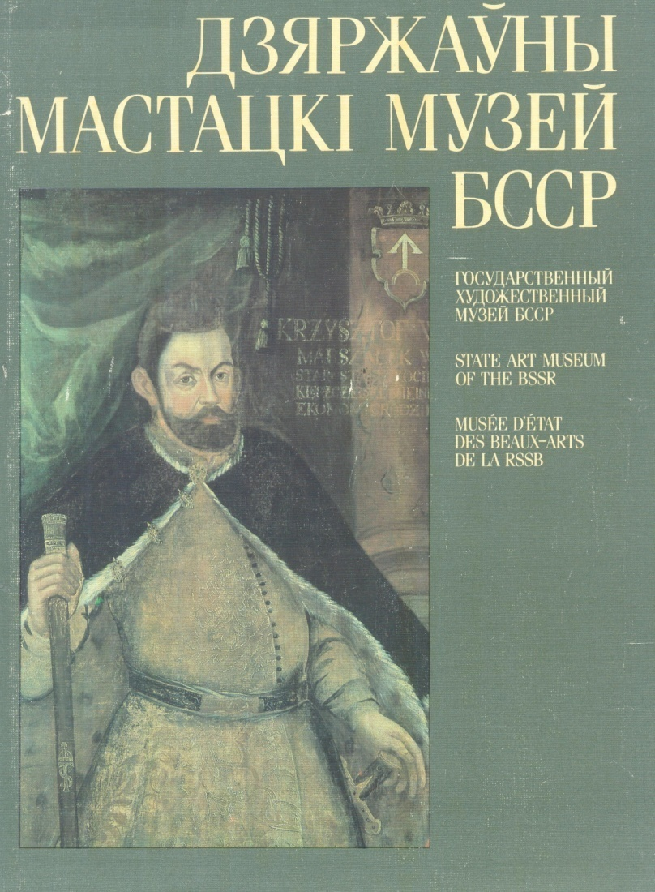
85.101
Д439
Дзяржаўны мастацкі музей БССР [Текст] = Государственный художественный музей БССР : на бел., рус., англ. і фр. мовах / аўт. уступ. артыкула і склад. Н. М. Бараноўская [і інш.]. - Мінск : Беларусь, 1990. - 272 с.
Калекцыя жывапісу, скульптуры, графікі, дэкаратыўна-прыкладнога мастацтва, сабраныя ў музеі, змяшчае шмат найкаштоўнейшых высокамастацкіх твораў. Гэта самы буйны збор выяўленчага мастацтва ў нашай рэспубліцы, добра вядомы ў культурным свеце.

Slide 19
63.3(4Беи)
Г864
Гродненский историко-археологический музей [Текст] : путеводитель по залам / под общ. ред. Я. Ф. Васьковой и К. Ф. Кормишиной. - Минск : Полымя, 1986. - 206 с. : ил.
Иллюстрированный путеводитель знакомит с экспозицией музея, рассказывающей об истории, природе, развитии экономики и культуры Гродненщины. Описаны наиболее ценные экспонаты, связанные с далеким прошлым Принеманского края, героическими событиями Великой Отечественной войны, достижениями трудящихся в социалистическом и коммунистическом строительстве.
Адресуется широкому кругу читателей.

Slide 20
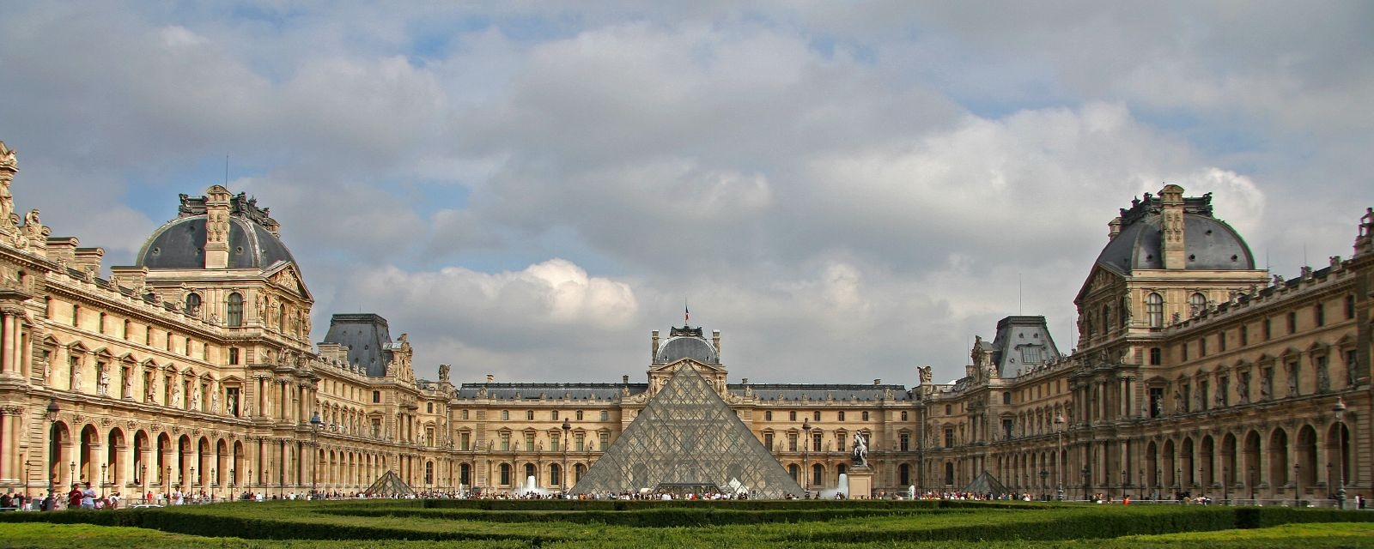
Знаменитые музеи:
Музей Лувр в Париже (Франция)

Slide 21
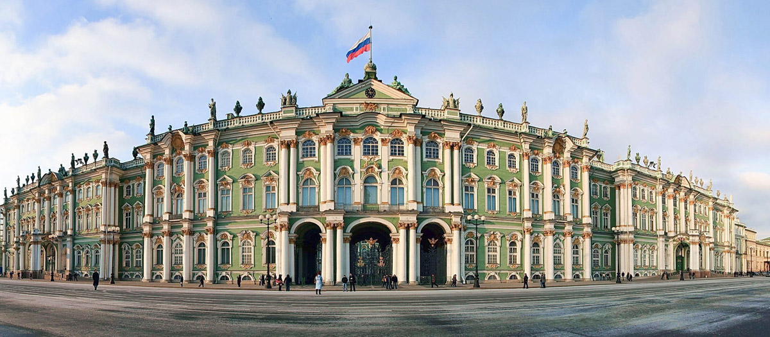
Государственный музей Эрмитаж в Санкт-Петербурге (Россия)

Slide 22
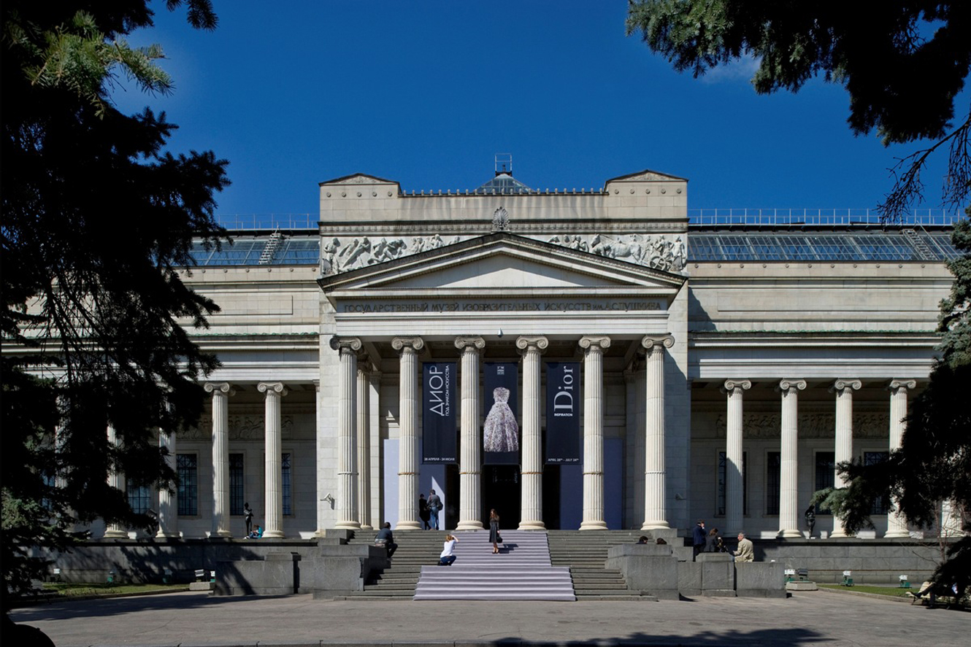
Государственный музей изобразительных искусств имени А. С. Пушкина в России

Slide 23
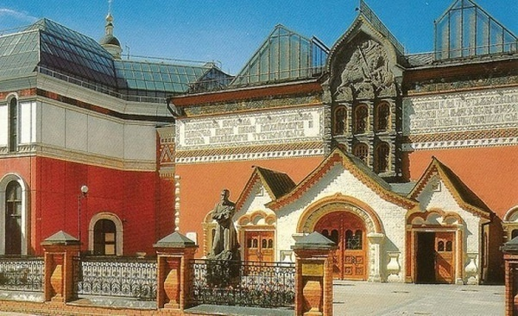
Государственная Третьяковская Галерея в России

Slide 24
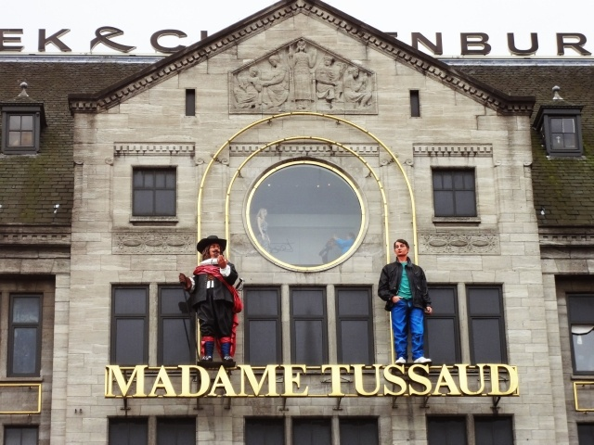
Музей восковых фигур Мадам Тюссо в Лондоне

Slide 25
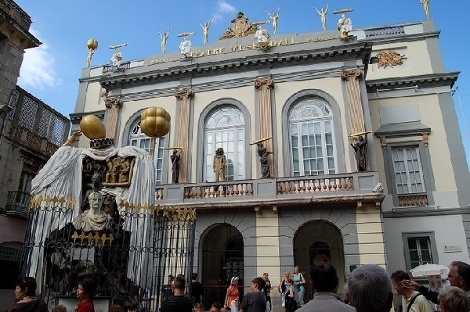
Музей Прадо в Испании

Slide 26
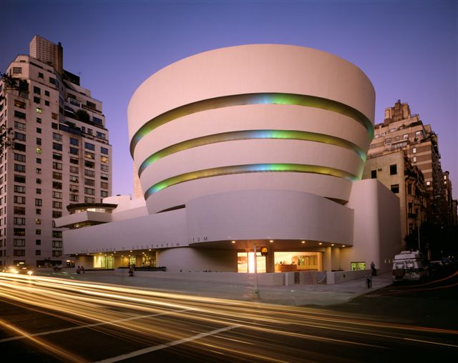
Музей Соломона Гуггенхайма в США

Slide 27
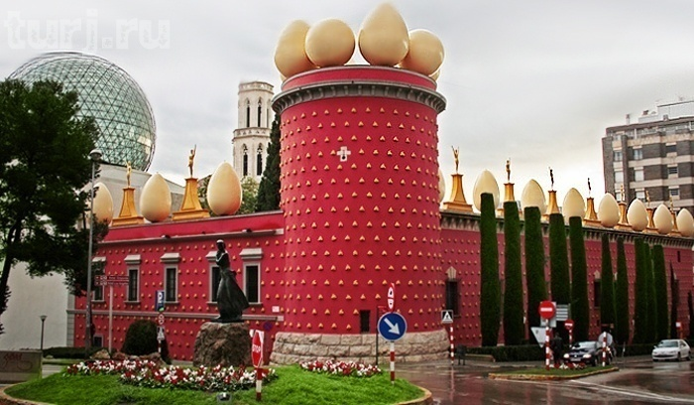
Театр-музей Дали в Испании

